Slide 1
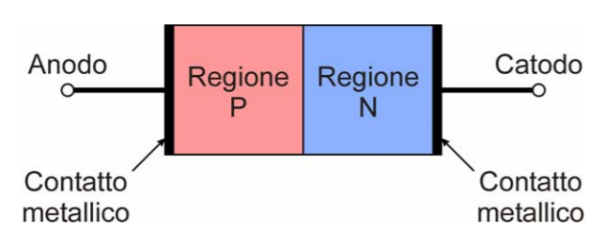
LA GIUNZIONE P-N

Slide 2
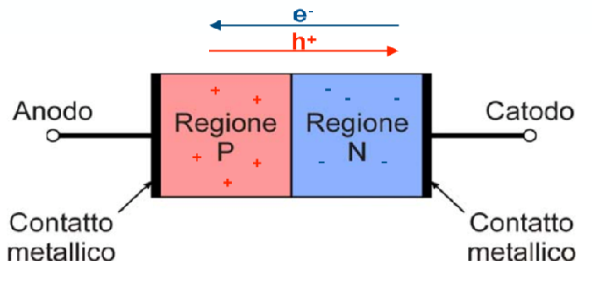
CORRENTE DI DIFFUSIONE
Corrente di diffusione da una zona all’altra
Ricombinazione delle cariche

Slide 3
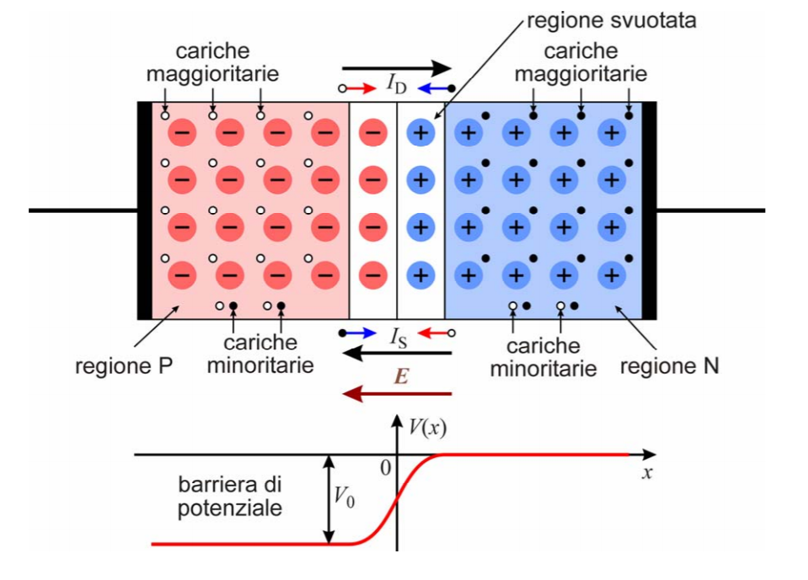
REGIONE DI SVUOTAMENTO E CORRENTE DI DERIVA

Slide 4
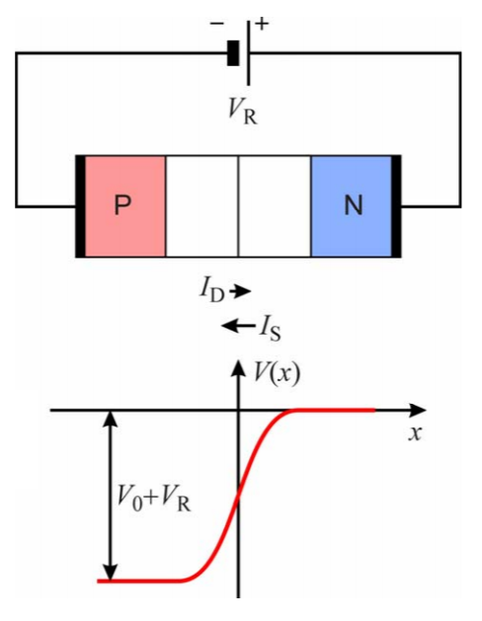
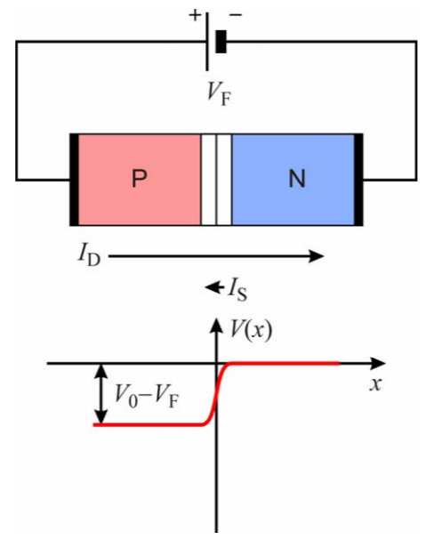
TIPI DI POLARIZZAZIONE
INVERSA
DIRETTA

Slide 5
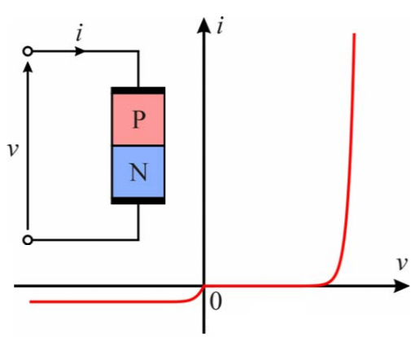
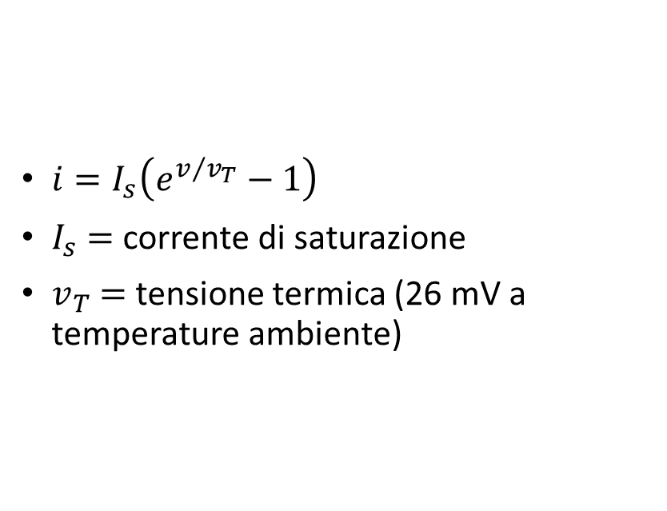
LEGGE DI SHOCKLEY
$ⅈ=I_{s}\left(ⅇ^{v/{v_{T}}}−1\right)$
$I_{s}$ $=$ corrente di saturazione
$v_{T}$ $=$ tensione termica (26 mV a temperature ambiente)

Slide 6
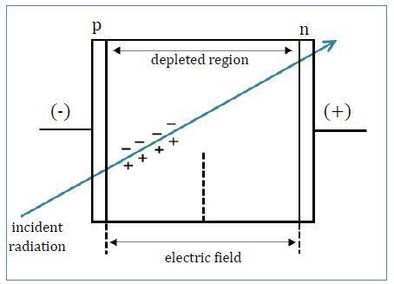
FUNZIONAMENTO

Slide 7

CONDIZIONI DI LAVORO
Polarizzazione
Temperatura
Regione di svuotamento
Risoluzione
$$d=\sqrt{\frac{2εV}{ⅇN}}$$

Slide 8
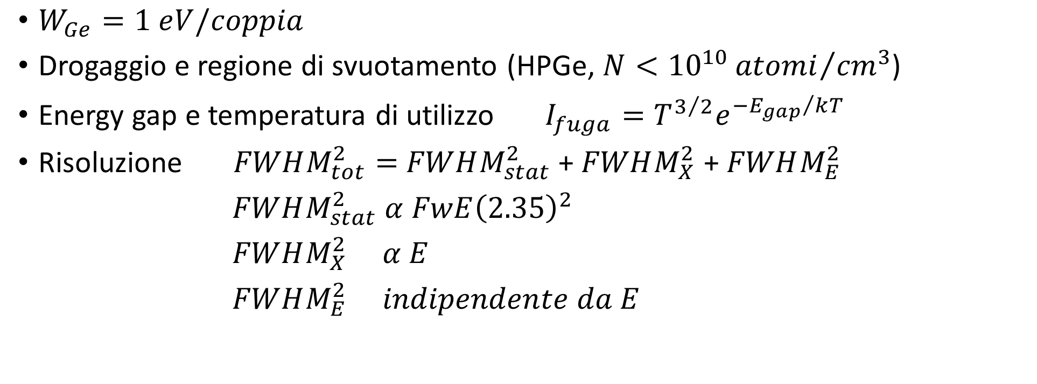
RIVELATORI AL GERMANIO
$W_{Ge}=1 ⅇV/coppia$
Drogaggio e regione di svuotamento (HPGe, $N<{10}^{10}{atomi}/{{cm}^{3}}$)
Energy gap e temperatura di utilizzo $I_{fuga}=T^{3/2}ⅇ^{−{E_{gap}}/kT}$
Risoluzione $FWHM_{tot}^{2}=$ $FWHM_{stat}^{2}$ + $FWHM_{X}^{2}$ + $FWHM_{E}^{2}$
$FWHM_{stat}^{2} α FwE{\left(2.35\right)}^{2}$
$FWHM_{X}^{2} α E$
$FWHM_{E}^{2} indipendente da E$

Slide 9
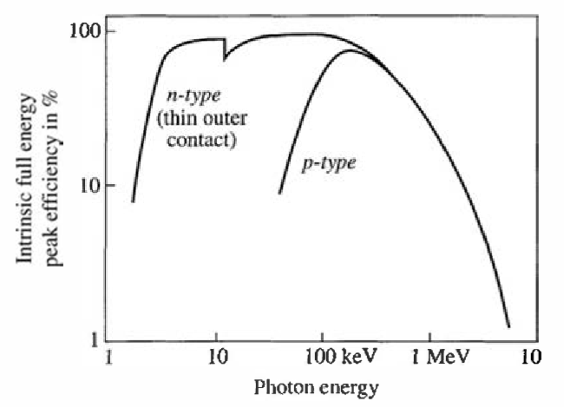
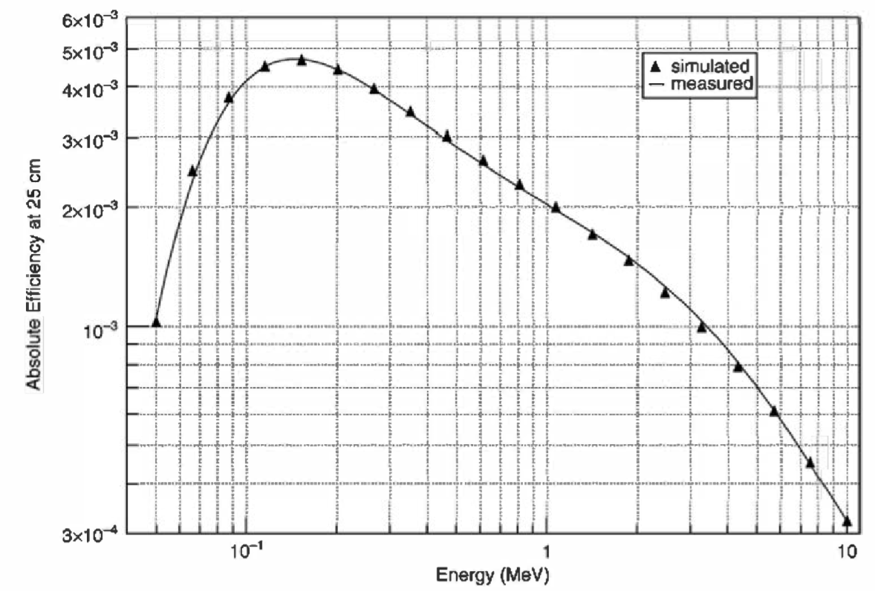
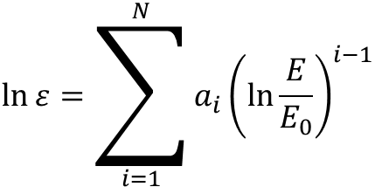
EFFICIENZA
$$\ln{ε}=\sum_{i=1}^{N}{a_{i}{\left(\ln{\frac{E}{E_{0}}}\right)}^{i−1}}$$

